Slide 1
카메라
index | description
1 | 옷장 화면으로 이동
2 | 즐겨찾기 화면으로 이동
3 | 프로그램 종료
1
옷장
열기
옷
입기
2
즐겨
찾기
3
끝내기
1.MENU 화면

Slide 2

카메라
index | description
1 | 옷장 화면으로 이동
2 | 즐겨찾기 화면으로 이동
3 | 프로그램 종료
1
옷장 열기
2
즐겨찾기
3
끝내기
1.MENU 화면

Slide 3


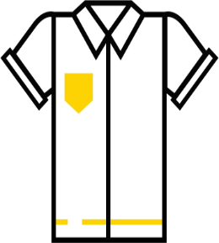
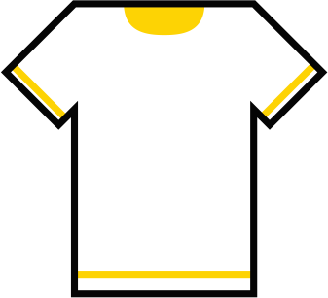


옷장
UI를 위한
Hand Detection
옷을 선택하면
나타나는 Popup 창
선택한 옷을
입어볼까요?
Drag&Click
YES
NO
YES 선택 시
입어보기 화면으로 이동
2.옷장 화면

Slide 4
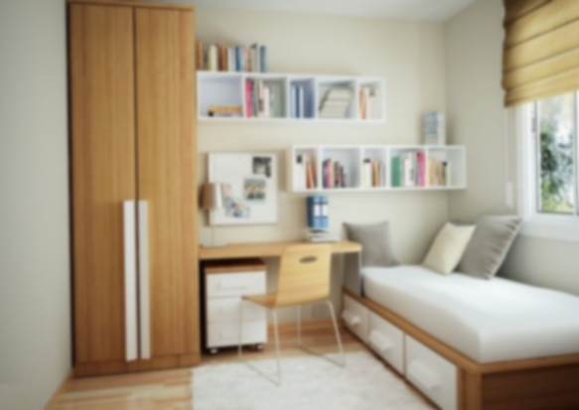

MENU 화면으로 이동
즐겨찾기 기능
user
UI를 위한
Hand Detection
3.입어보기 화면

Slide 5
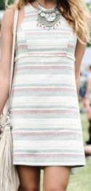
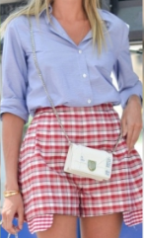
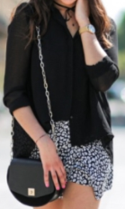
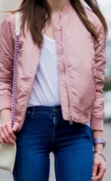
즐겨찾기
옷장화면으로 이동
즐겨찾기 해제
다음부터 이 화면에서 볼 수 없음.
NEXT
UI를 위한
Hand Detection
4.즐겨찾기 화면

